Slide 1
La Langue Française
Introduction

Slide 2
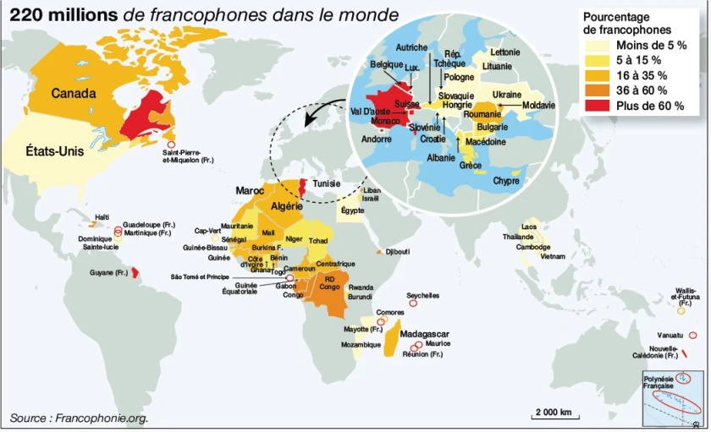
Français dans le Monde

Slide 3
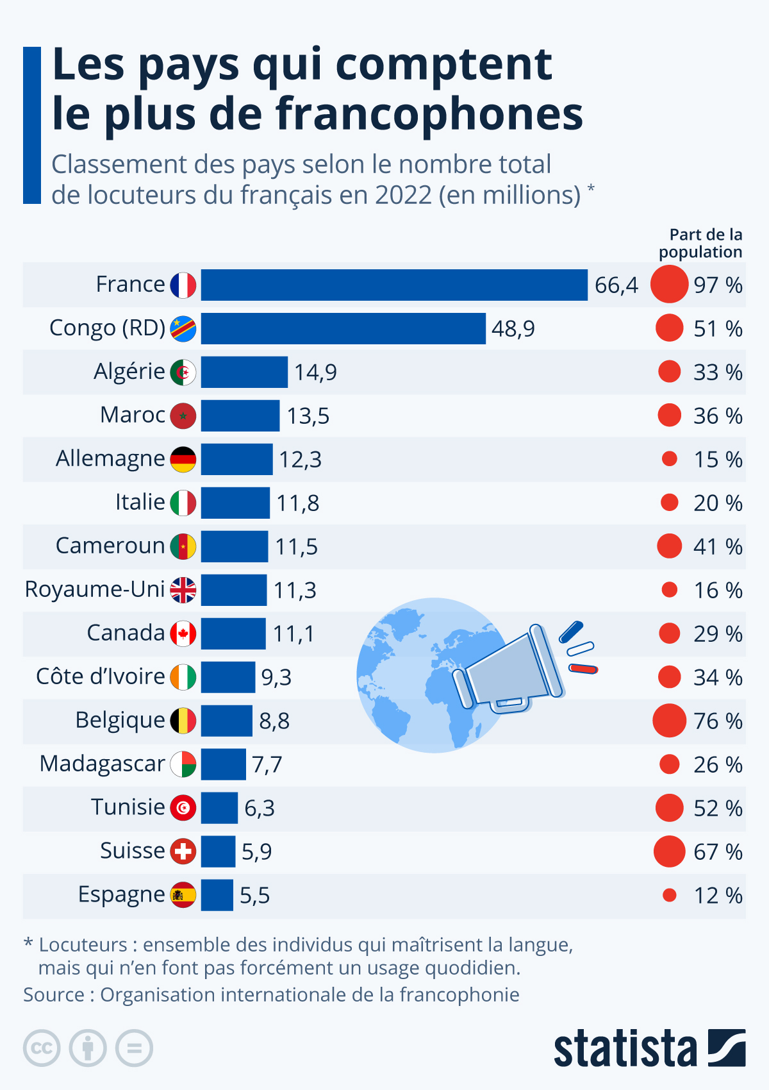
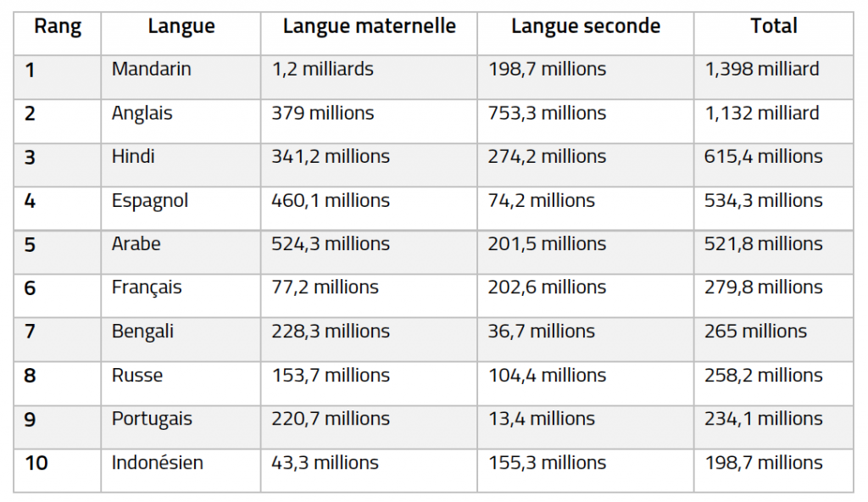
Français dans le Monde
https://www.mlfmonde.org/tribunes/la-langue-francaise-dans-le-monde/
https://fr.statista.com/infographie/17421/pays-avec-le-plus-de-francophones/

Slide 4
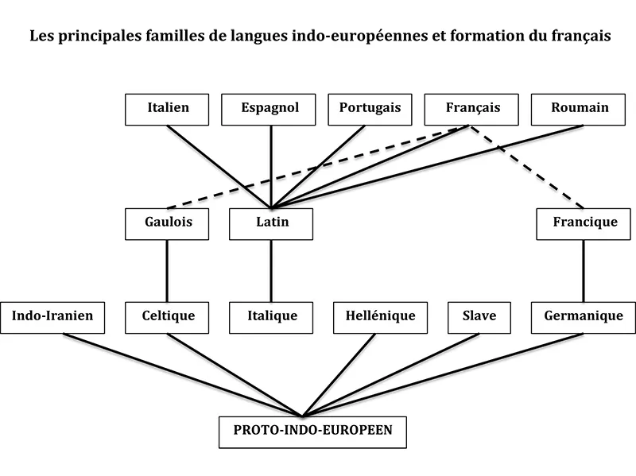
Français

Slide 5
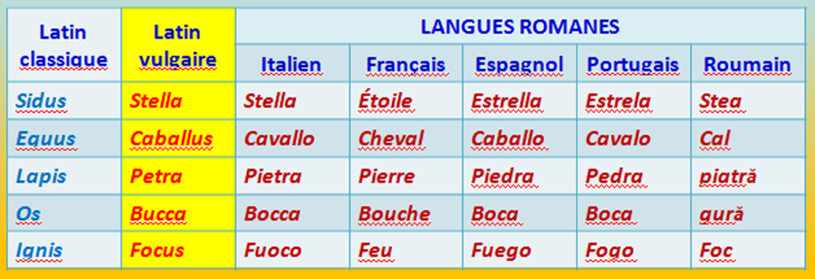
Les Langues Romanes

Slide 6
Français
Le «vieux français» fait référence à une collection de dialectes parlés du IXe au XIIIe siècle. il est possible de les diviser en deux groupes: les dialectes parlés dans les parties septentrionales de la France, auxquels on se réfère comme langue d'oïl ceux parlés dans les parties méridionales, dénommées langue d'oc. Oc et oïl étaient des marqueurs d'affirmation («oui») dans les groupes de dialectes respectifs.

Slide 7
Français
La langue d'oïl comprend les dialectes suivants: les dialectes de Picardie (le Picard), Normandie (le Normand), Ile de France (le Francien), Lorraine (le Lorrain), Anjou (l'Angevin), Poitou (le Poitevin) , La Bourgogne (le Bourguignon) et le Berry (le Berrichon).
La langue d'oc comprend les dialectes des régions suivantes: Provence (le provenc / al), Auvergne (l'auvergnat), Gascogne (le gascon) et Languedoc (le languedocien).

Slide 8
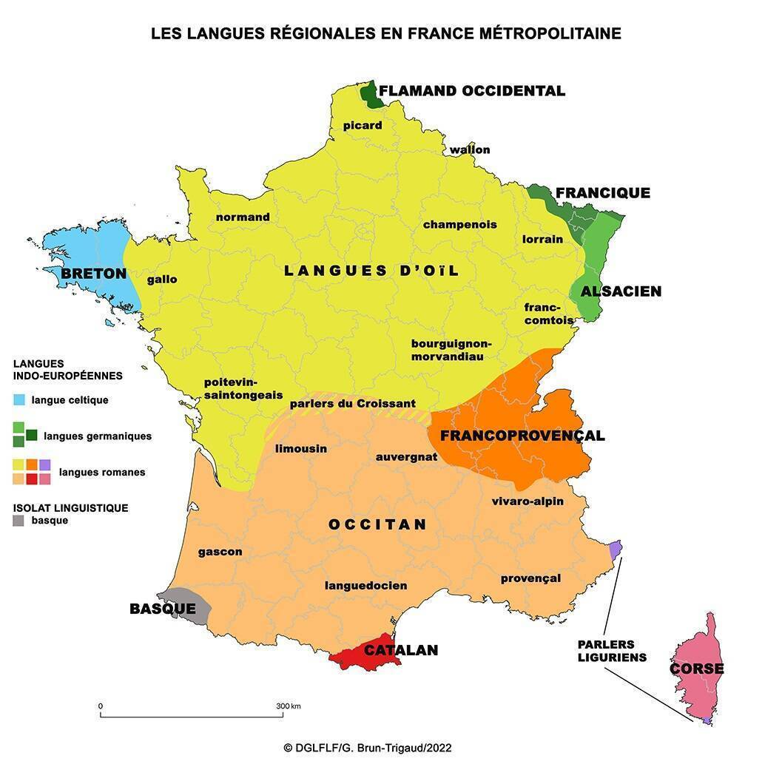
Français

Slide 9
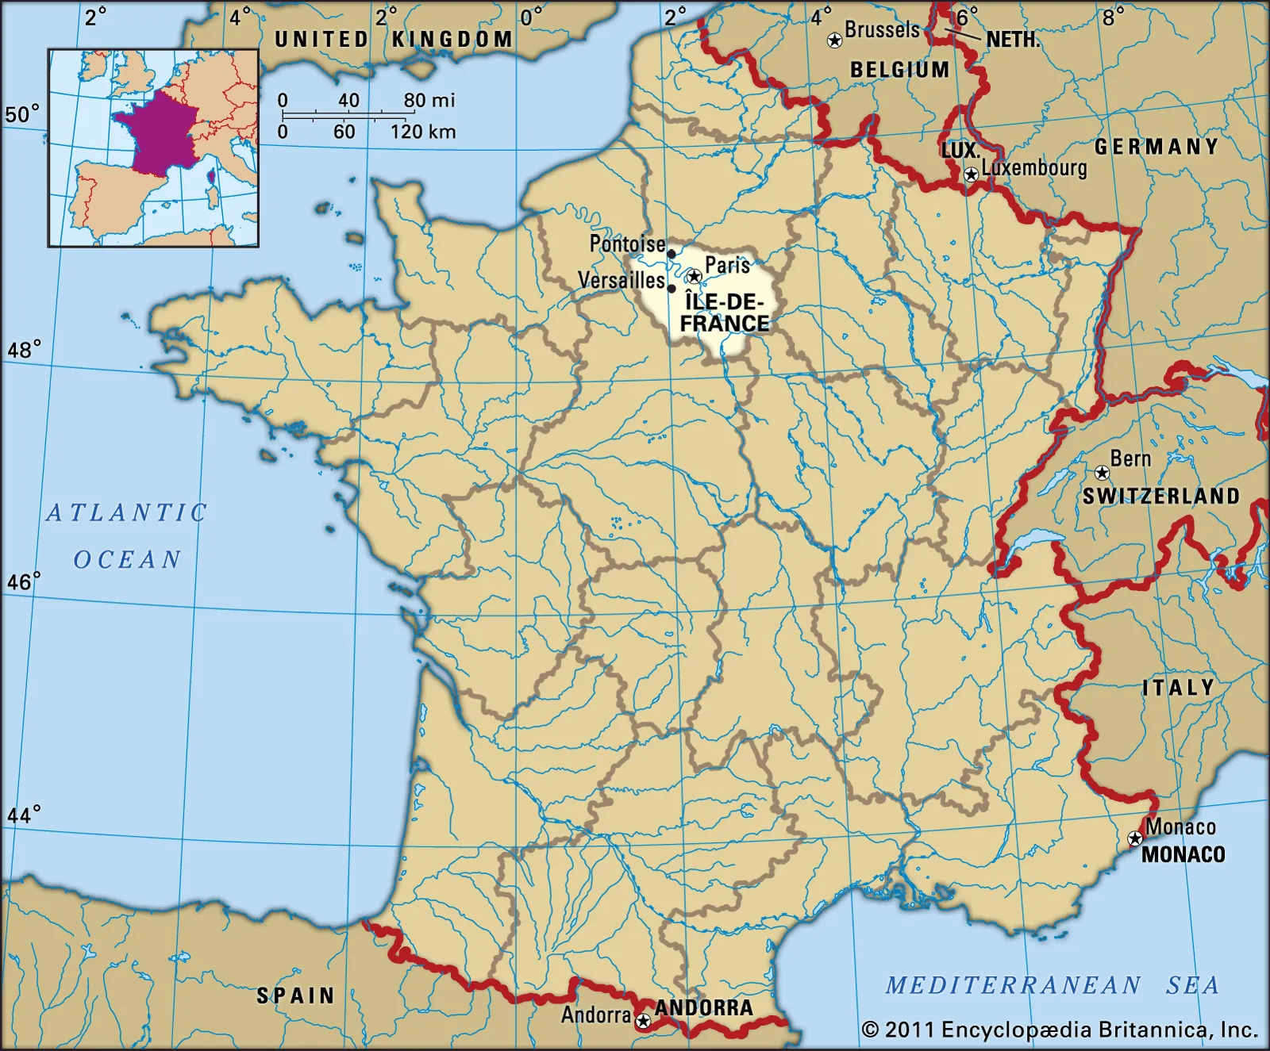
Français
À la fin du XIIIe siècle, le dialecte du vieux français utilisé en Ile de France prédomine.
La langue utilisée aux XIVe et XVe siècles en France est appelée moyen français et est beaucoup plus proche du français moderne.

Slide 10
Français
Au 9ème siècle, Charlemagne a tenté de raviver l'intérêt et la connaissance du latin avec une série d'efforts connus sous le nom de la renaissance carolingienne. Ce qu'il a découvert, c'est que la personne moyenne ne parlait même pas le latin - la langue courante à cette époque avait déjà évolué vers ce que nous appelons aujourd'hui l'ancien français. En 842, le premier texte français, les Serments de Strasbourg, est rédigé.

Slide 11
Français
Les Serments de Strasbourg (Sacramenta Argentariæ), datant du 14 février 842, signent l'alliance militaire entre Charles le Chauve et Louis le Germanique, contre leur frère aîné, Lothaire 1er. Ils sont tous trois les fils de Louis le Pieux, lui-même fils de Charlemagne. Ces serments précèdent d'un an le traité de Verdun, lequel sera d'une importance géopolitique considérable.
Louis le Germanique prononce son serment en langue romane pour être compris des soldats de Charles le Chauve qui récite le sien en langue tudesque pour qu'il soit entendu des soldats de son frère.

Slide 12
Français
L'ancien français a cédé la place au moyen français au 14ème siècle, et en 1539 François I a proclamé l'Ordonnance de Villers-Cotterêts, qui a remplacé le latin par le français comme langue officielle administrative et judiciaire de la France.

Slide 13
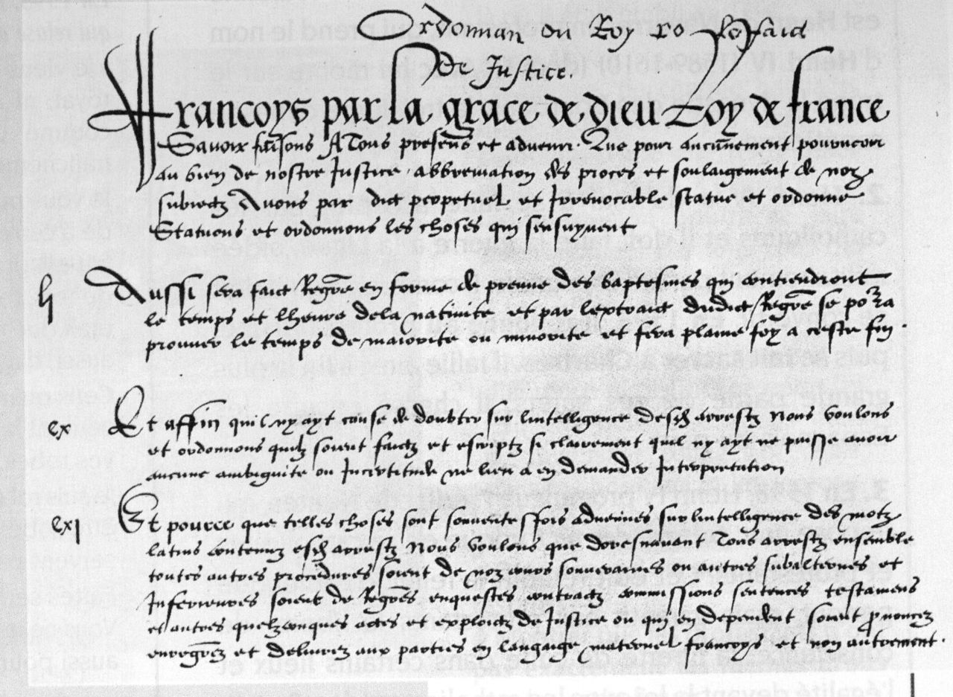
l'Ordonnance de Villers-Cotterêts

Slide 14
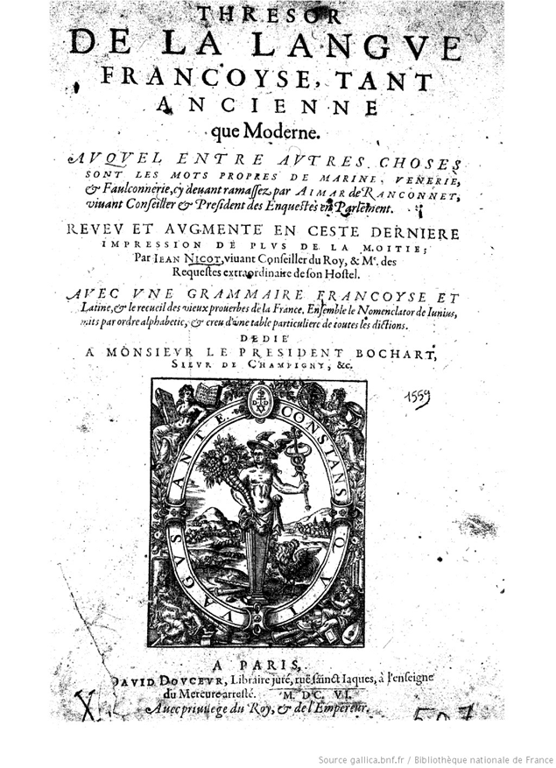
Français
Au 17e siècle, le français, bien que toujours en évolution, était devenu une langue aussi digne que le latin. Les écrivains et les grammairiens ont travaillé pour rendre la langue cohérente et compréhensible.
1606 voit la publication du premier dictionnaire français, «Thresor de la Langue Francoyse, Tant Ancienne Que Moderne» par Aimar de Ranconnet et Jean Nicot. Le cardinal Richelieu fonde l’Académie Française en 1635 et le premier Dictionnaire de l’Académie est publié 59 ans plus tard.»

Slide 15
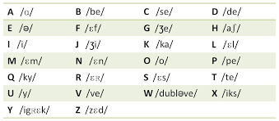
Français
Le français, à quelques exceptions près, utilise l'alphabet latin. Voici comment il est en français :

Slide 16
Français
La lettre V u du latin, qui était une semi-voyelle ([u] ou [w]) en latin, s'est divisée en V v et U u, comme dans tous les alphabets dérivés de l'alphabet latin d'aujourd'hui. Le K k et le W w ne sont utilisés que pour les mots d'origine étrangère ou dialectaux. Le Q q est théoriquement toujours suivi du U u alors muet mais pas en position finale.

Slide 17
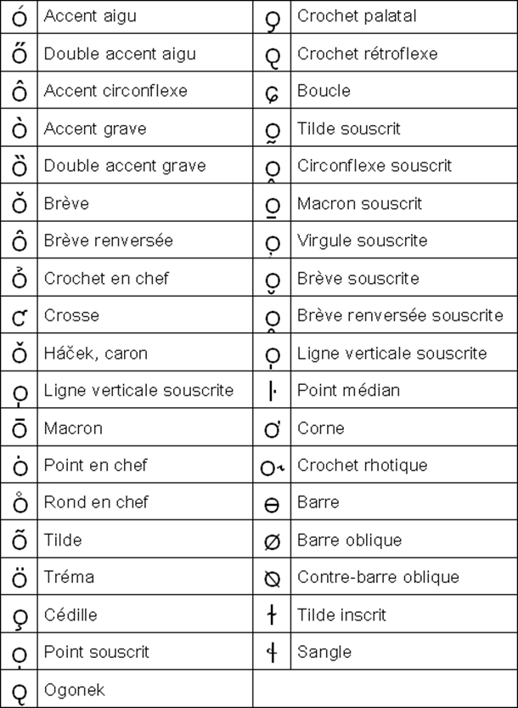
Français
Le I i latin a donné naissance au J j. Le H h ne se prononce pas seul, en initial représente le coup de glotte, et avec le C c et/ou le S s (sauf s'il fait partie d'un préfixe) représente le [ʃ]. Le A a, le C c, le E e, le I i, le O o, le U u et le Y y peuvent recevoir des diacritiques.

Slide 18
Français
Le français est écrit avec les 26 lettres de l'écriture latine de base, avec quatre signes diacritiques apparaissant sur les voyelles (accent circonflexe, accent aigu, accent grave, tréma) et la cédille apparaissant en "ç".
Il existe deux ligatures, «œ» et «æ», mais elles sont souvent remplacées en français contemporain par «oe» et «ae», car les ligatures n'apparaissent pas sur le clavier AZERTY utilisé dans les pays francophones. Cependant, cela n'est pas standard dans les textes formels et littéraires.

Slide 19
Français
Il existe de nombreuses variations dans la prononciation des consonnes à la fin des mots, démontrées par la façon dont le x en paix n'est pas prononcé alors qu'à la fin d'Aix il l'est.

Slide 20
Français
En conséquence, il peut être difficile de prédire l'orthographe d'un mot en fonction du son. Les consonnes finales sont généralement silencieuses, sauf lorsque le mot suivant commence par une voyelle (voir Liaison).
Par exemple, les mots suivants se terminent par une voyelle: pied, aller, les, finit, beaux. Les mêmes mots suivis d'une voyelle peuvent cependant résonner les consonnes, comme ils le font dans ces exemples: beaux-arts, les amis, pied-à-terre.

Slide 21
Français
L'écriture française, comme toute langue, est affectée par la langue parlée. En ancien français, le pluriel pour animal était «animals». La séquence / als / était instable et a été transformée en diphtongue / aus /. Ce changement s'est ensuite reflété dans l'orthographe: animaus. La terminaison us, très courante en latin, a ensuite été abrégée par les copistes par la lettre x, donnant une forme écrite animax.

Slide 22
Français
Au fur et à mesure que la langue française évoluait, la prononciation de au s'est transformée en / o / de sorte que le u a été rétabli dans l'orthographe par souci de cohérence, résultant en des animaux français modernes (prononcé en premier / animos / avant la finale / s / a été abandonné en français contemporain) . Il en est de même pour les chevaux pluralisés en chevaux et bien d'autres. En outre, castel pl. castels devient château pl. châteaux.

Slide 23
Les Accents
L'accent aigu (accent aigu) é (par exemple, école — école) signifie que la voyelle est prononcée / e / au lieu de la valeur par défaut / ə /.
L'accent grave (l'accent grave) è (par exemple, élève-pupil) signifie que la voyelle est prononcée / ɛ / au lieu de la valeur par défaut / ə /.

Slide 24
Les Accents
Le circonflexe (accent circonflexe) ê (ex. Forêt-forêt) montre qu'un e se prononce / ɛ / et qu'un ô se prononce / o /. En français standard, cela signifie aussi une prononciation de / ɑ / pour la lettre â, mais cette différenciation est en train de disparaître. Au milieu du 18e siècle, le circonflexe a été utilisé à la place de s après une voyelle, où cette lettre s n'était pas prononcée. Ainsi, la forêst est devenue forêt, l'hôspital est devenu hôpital et hostel devenue hôtel.
La tréma ou tréma (ë, ï, ü, ÿ): sur e, i, u ou y, indique qu'une voyelle doit être prononcée séparément de la précédente: naïve, Noël.

Slide 25
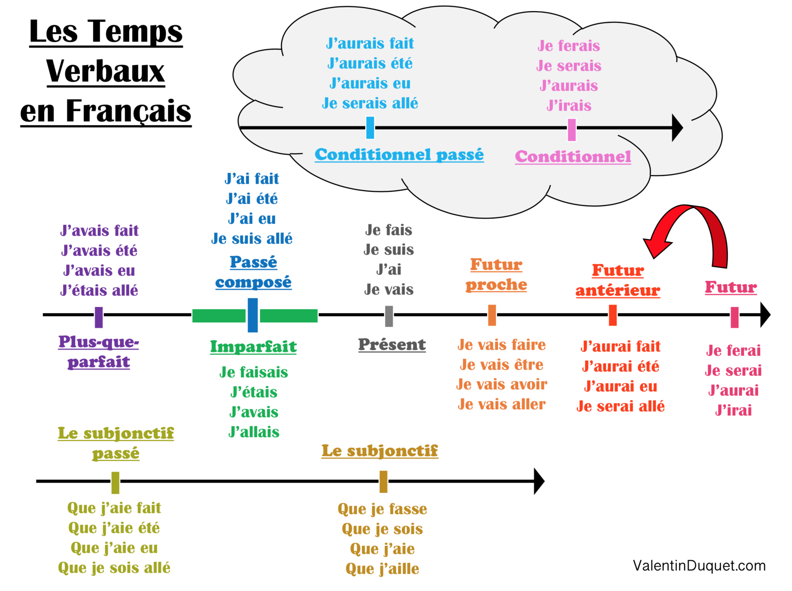
Les Temps

Slide 26
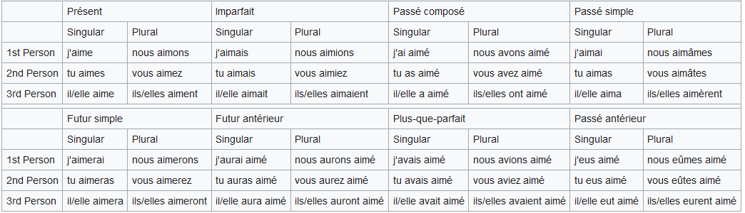
Les Conjugaisons

